Slide 1

Всемирная акция поддержки людей с аутизмом
«Зажги синим»
World Autism Awareness Day Light It Up Blue

Slide 2
2 апреля отмечается Всемирный день распространения информации о проблеме аутизма. Символом этой проблемы считается синий цвет – на самом деле это цвет Всемирной организации аутизма Autism Speaks (дословно – «Аутизм говорит»). Именно эта организация в 2005 году впервые организовала акцию в поддержку данной темы – акция называлась «Зажги синим» (Light It Up Blue).
За последние годы акция Light It Up Blue приобрела широчайшую популярность. Сам день 2 апреля был объявлен Генеральной Ассамблеей ООН Всемирным днем распространения информации о проблеме аутизма 18 декабря 2007 году. Отмечаться он стал с 2008 года. День был установлен для того, чтобы подчеркнуть важность помощи аутистам для повышения уровня их жизни.

Slide 3

Великие пирамиды в Гизе, оперный театр в Сиднее, статуя Христа Искупителя в Рио-де-Жанейро, небоскребы в Нью-Йорке, Пизанская башня и другие знаменитые достопримечательности подсвечивают синим цветом в знак солидарности и поддержки людей с аутизмом.
Российские города тоже поддержали инициативу и приняли участие в акции «Зажги синим» впервые в 2013 году.

Slide 4

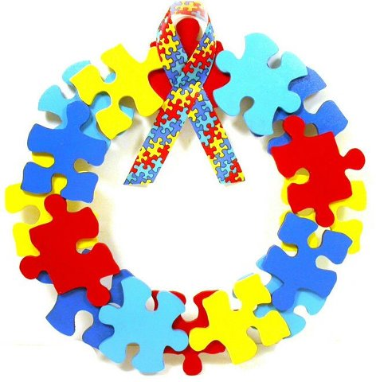
Почему же именно синий? С чем связан выбор этого цвета? Autism Speaks дает ответ: дело в том, что, по статистике, аутизм встречается у мальчиков почти в 5 раз чаще, чем у девочек. Поэтому-то организация изначально и выбрала в качестве символа синий цвет в поддержку мальчиков с диагнозом «аутизм» (судя по всему, этот выбор связан с традиционным ассоциативным распределением детских оттенков: голубой и синий — для мальчиков, розовый — для девочек).
Американская организация «Общество аутистов» (The Autism Society) выбрала символом информированности о проблеме аутизма ленточку с изображением паззла. Цвета ленточки – жёлтый, красный, голубой и синий.
Узор в виде паззла на ленточке символизирует сложность заболевания, разные цвета и формы – то, как много совершенно разных людей живёт с этим заболеванием.
Яркость ленточки – символ надежды на то, что благодаря распространению информации об аутизме, раннему его диагностированию и подходящему лечению люди, страдающие аутизмом, смогут жить более полной жизнью.

Slide 5
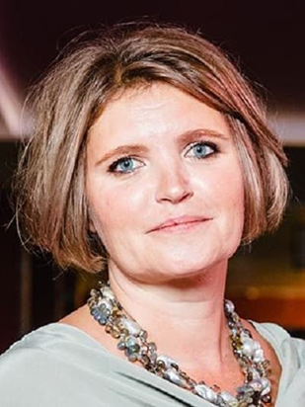


«Выход» — российиский негосударственный благотворительный фонд. Был основан сценаристом, кинорежиссёром и телеведущей Авдотьей Смироновой в 2012 году.

Slide 6
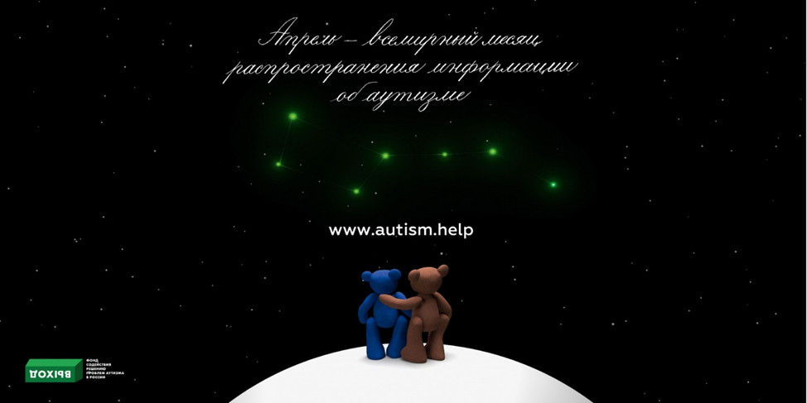
https://www.autism.help/

Slide 7


РБ, г. Уфа, ул. Генерала Горбатова, 2
телефон: 8 905 309 4218
e-mail: autism-ufa@mail.ru
В Уфе работает Центр поддержки и развития детей с аутизмом «РАССВЕТ 3000».
Центр располагается по адресу: ул. Менделеева, 134. Время работы: с понедельника по пятницу с 10.00 до 20.00 часов, в субботу с 10.00 до 18.00 часов, воскресенье – выходной.

Slide 8
Аутизм — нарушение развития нервной системы, первые признаки которого проявляются уже в раннем детстве. Основной признак аутизма — нарушение способности к общению, а также склонность к повторяющимся рутинным действиям и сложности с принятием любых изменений в жизни. Но эти признаки варьируются настолько широко, что сейчас принято говорить о спектре аутизма. В него входят как странноватые люди с неординарными способностями в узких областях, о которых так любят снимать фильмы, так и тяжёлые инвалиды, которым сложно научиться самым элементарным вещам. Между этими крайностями лежит широкая гамма проявлений аутизма. Люди с этим диагнозом очень разные. Говорят, если ты знаешь одного человека с аутизмом, то ты знаешь только одного человека с аутизмом.

Slide 9

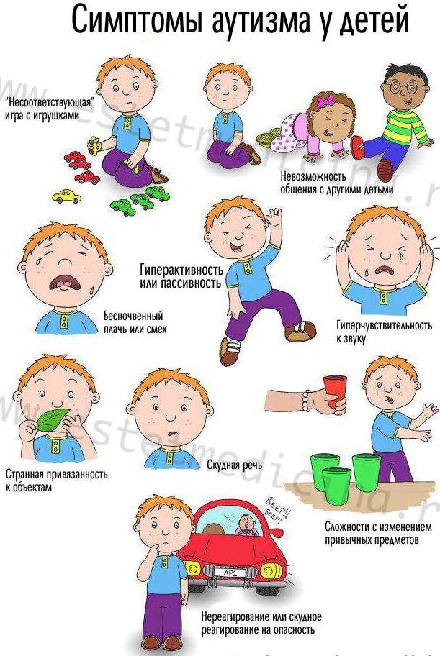
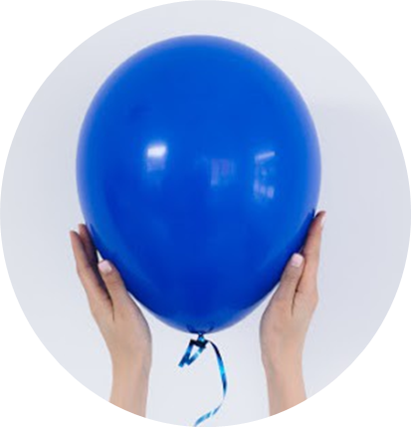

Slide 10
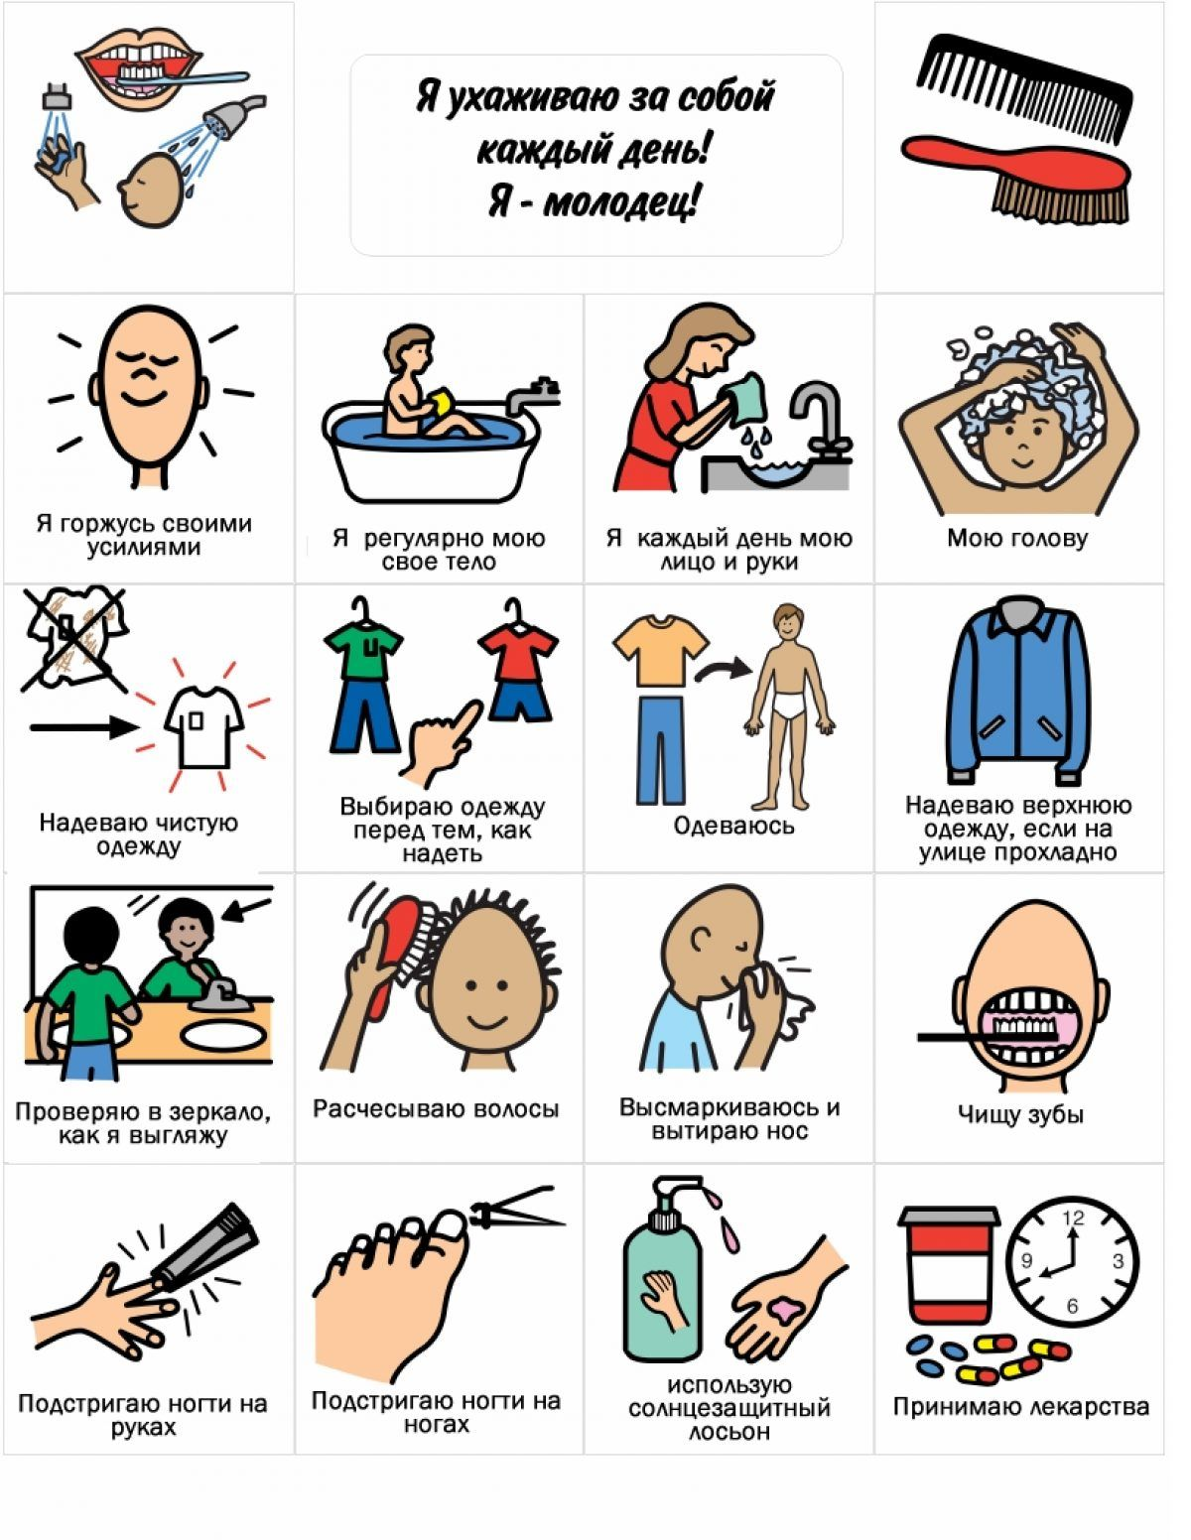
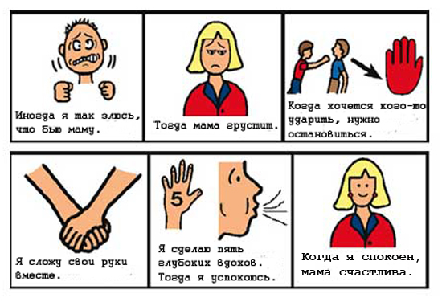
Обучение детей с РАС с помощью социальных историй

Slide 11
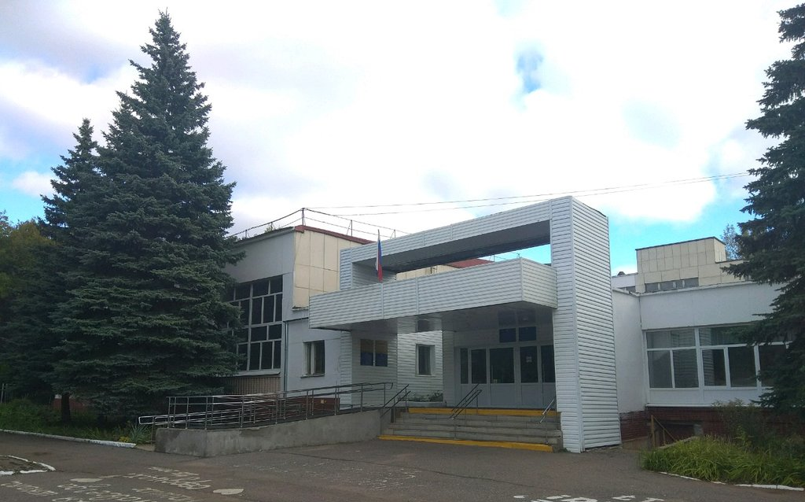
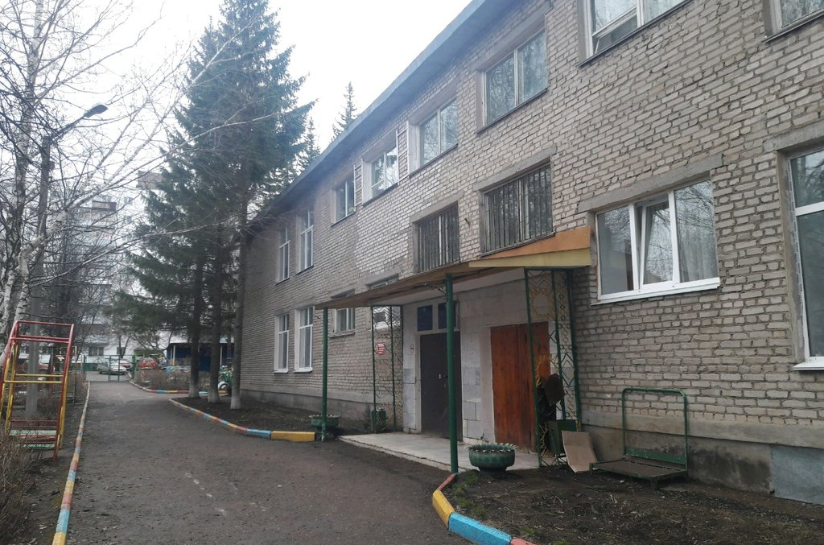
Дети с расстройствами аутистического спектра — обучаются обучаться в обычных классах уфимском Центре образования №40 с использованием технологии «ресурсный класс», позволяющей создать ученику условия для инклюзивного образования с индивидуальным подходом, в зависимости от его потребностей и возможностей. http://sch40ufa.ru/
Проект реализуется автономной некоммерческой организацией помощи детям и взрослым с аутизмом «РАССвет» в сотрудничестве с министерством образования РБ и при поддержке фонда «Выход». Он продолжает пилотный проект прошлого года «Ресурсная группа» в детском саду №233 Уфы. http://ds233.dou-rf.ru/

Slide 12
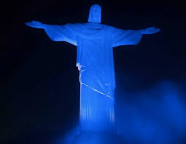
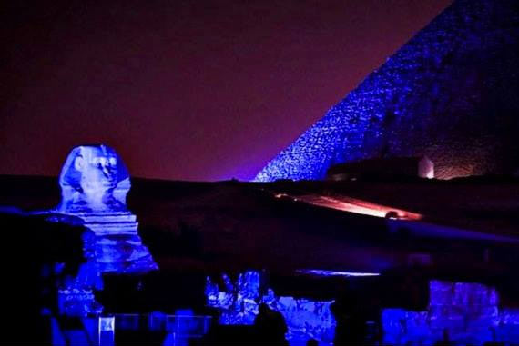
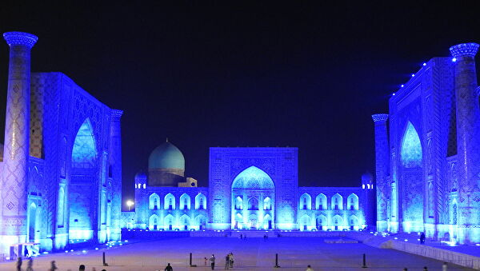
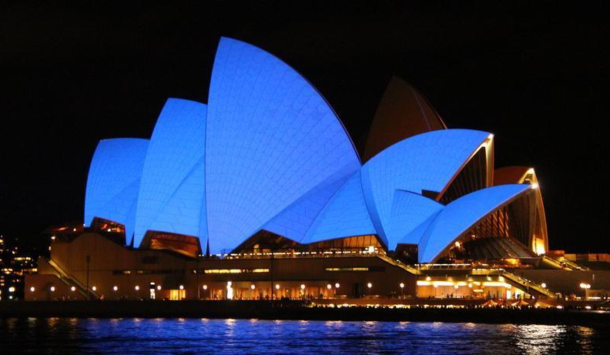
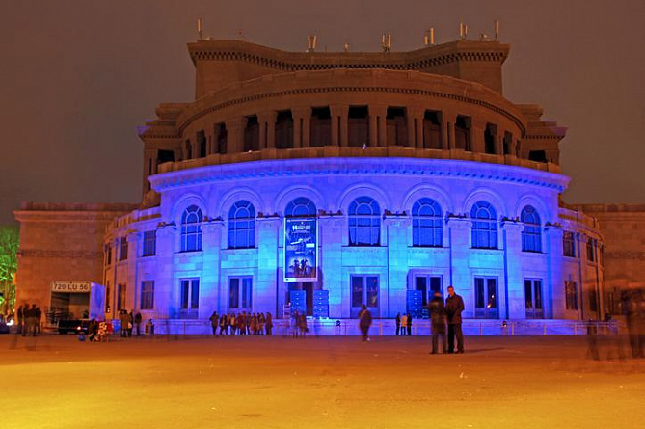
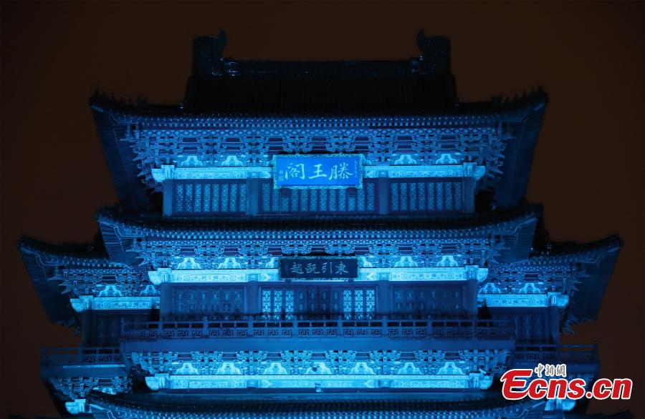
Мир в синих тонах

Slide 13
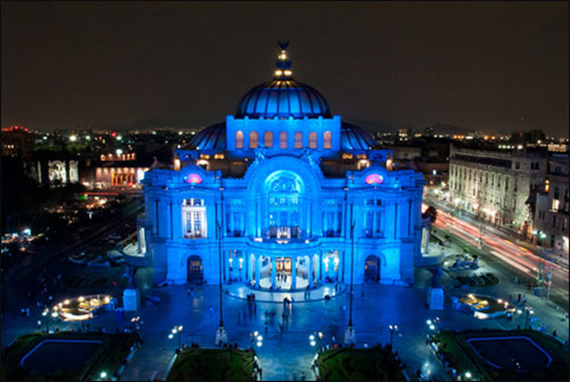
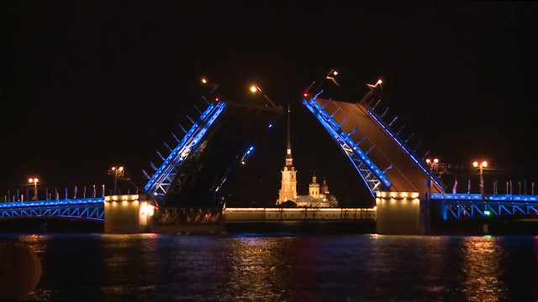
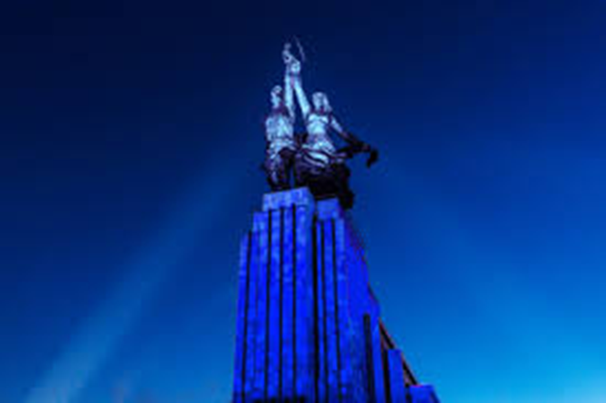
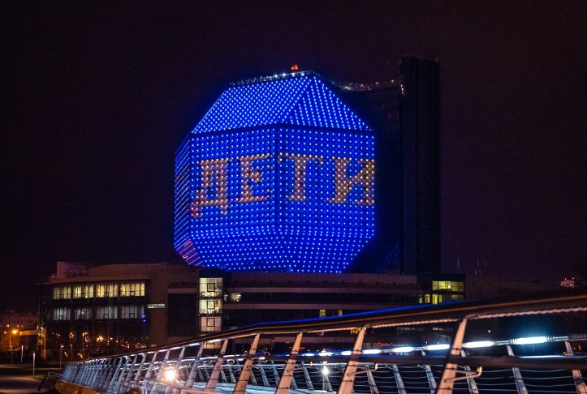
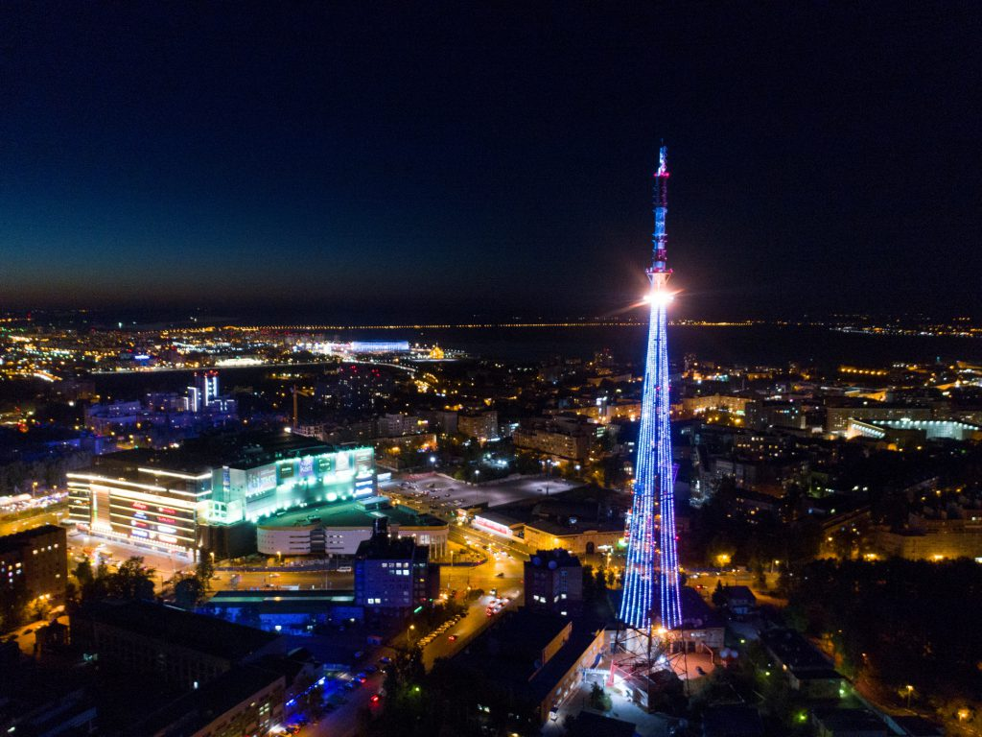
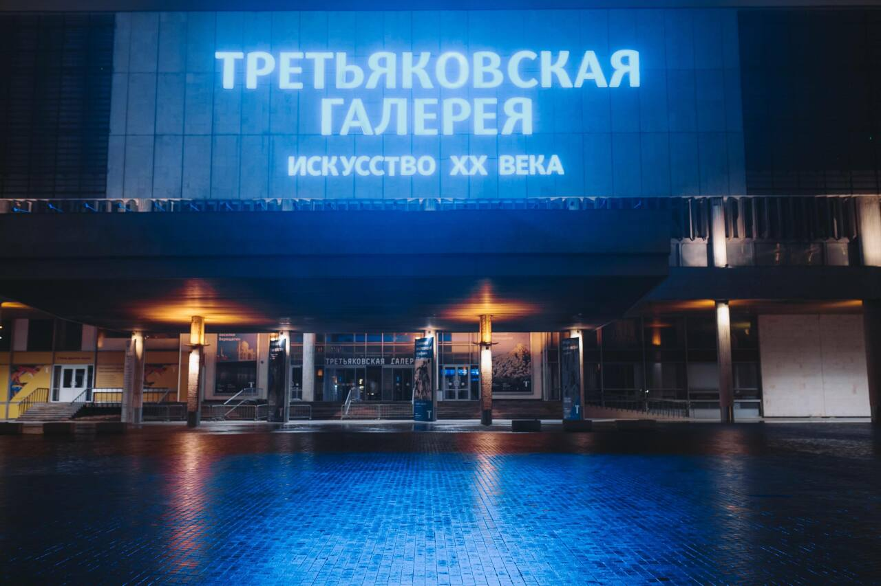

Slide 14
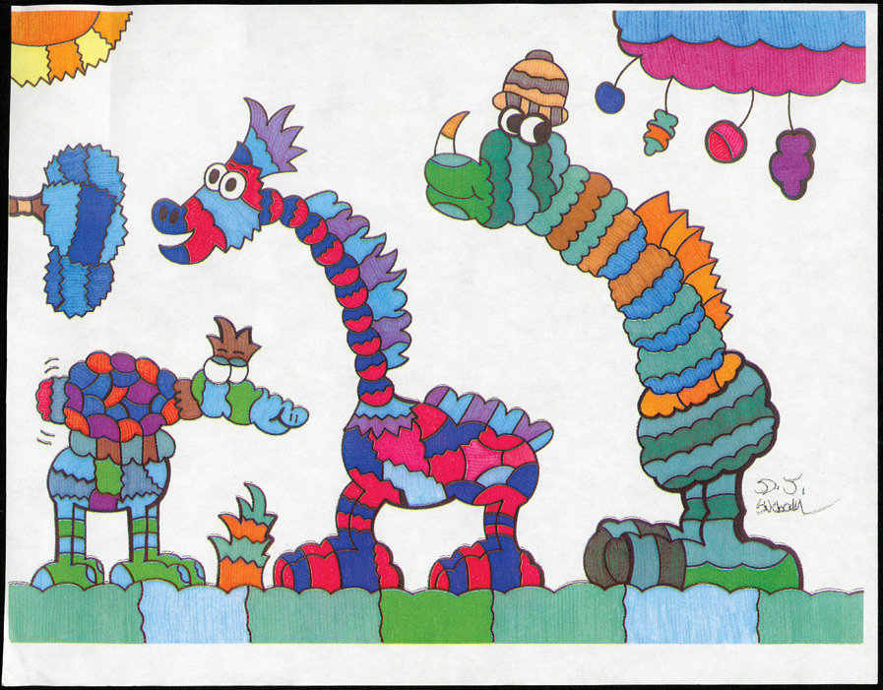
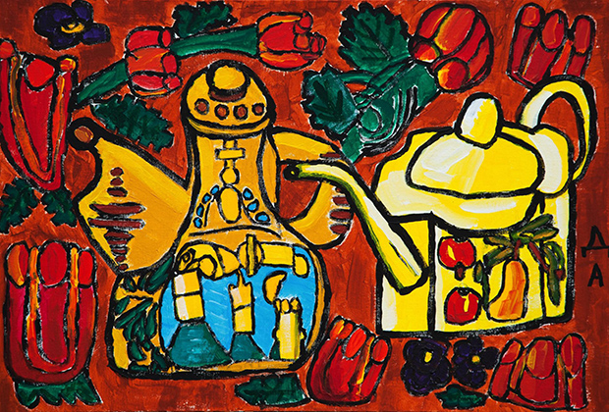
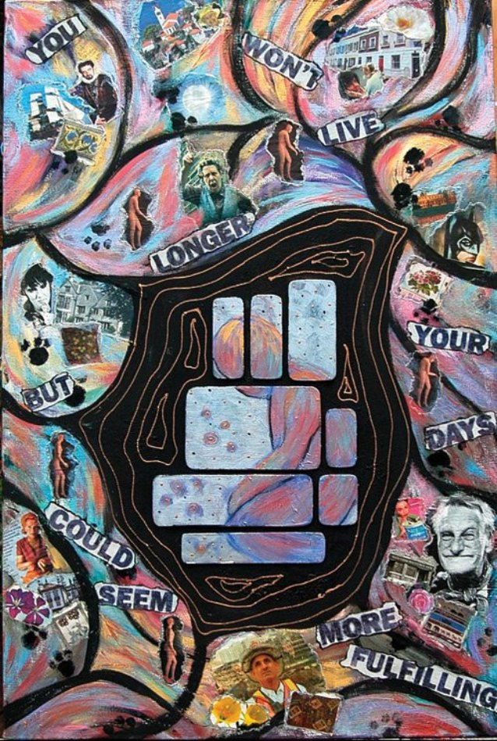
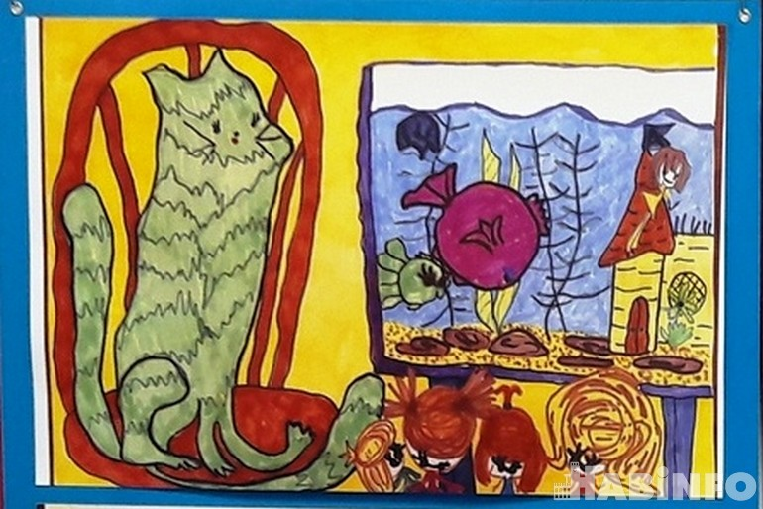
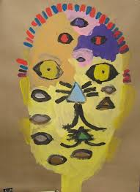
Искусство в себе

Slide 15
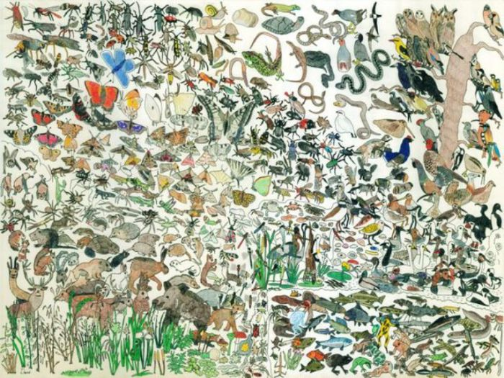
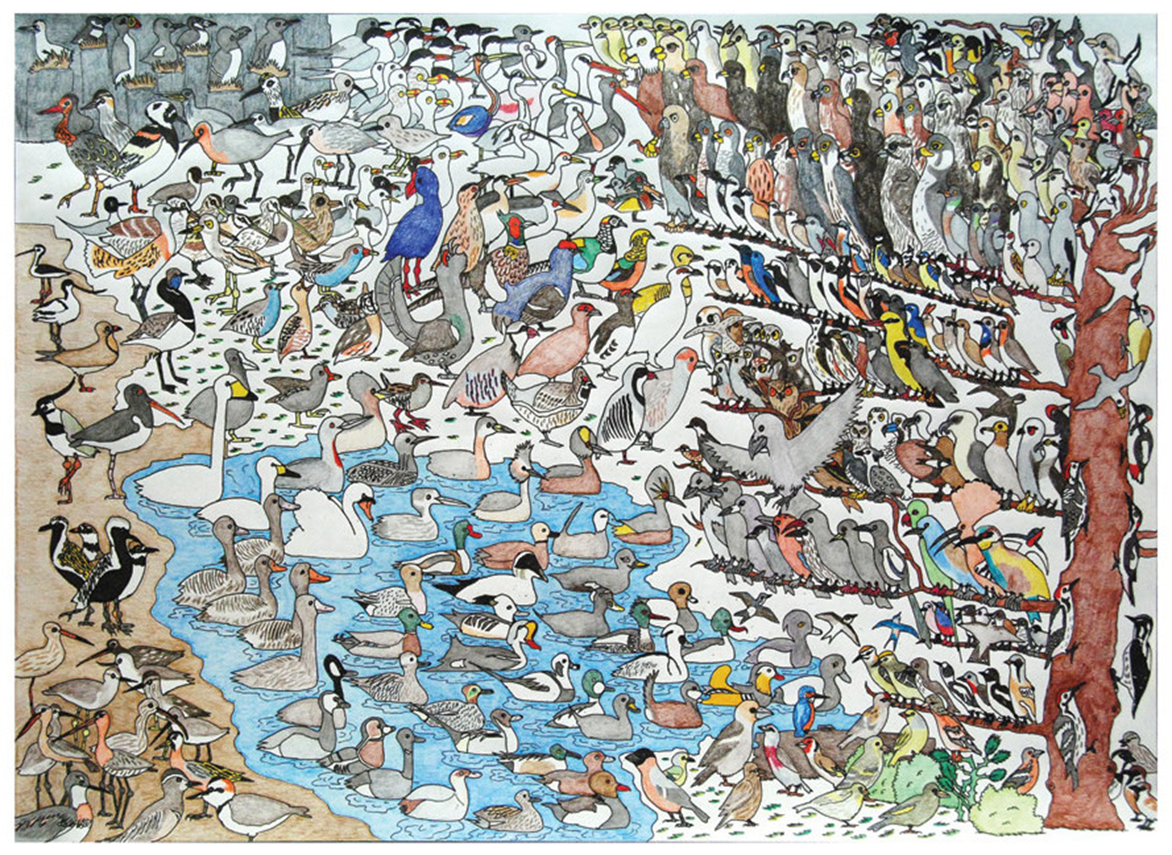
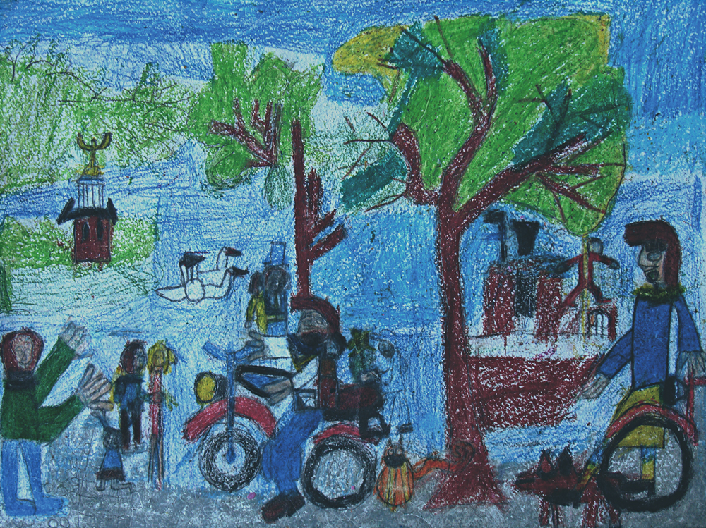
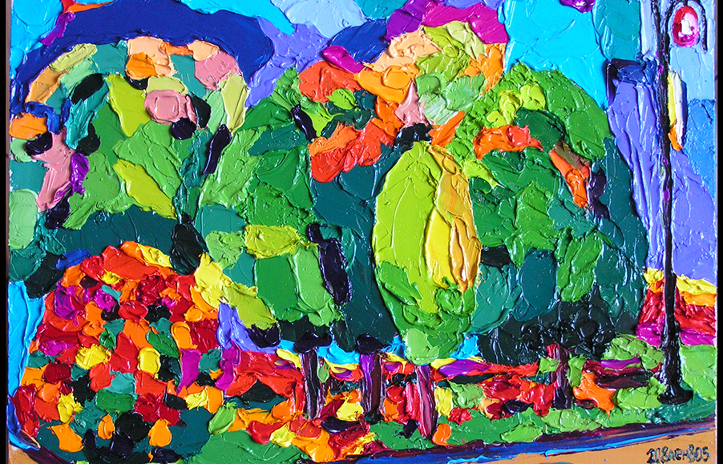

Slide 16
